Slide 1
Внешняя политика СССР и начало «холодной войны»

Slide 2
Цель урока
Доказать, что «авторами» холодной войны являлись 2 мировые державы: СССР и США

Slide 3
Ход урока
Причины «холодной войны»
СССР и «план Маршала»
Создание двух систем союзов

Slide 4
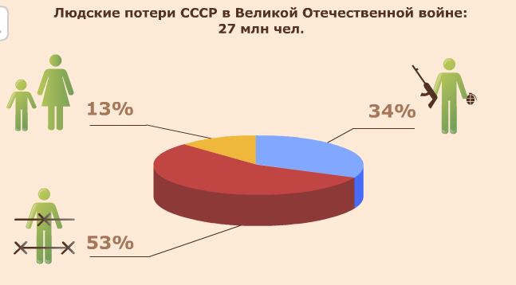
В ожидании лучшего…
Пережившие страдания, лишения, горечь утраты близких, люди в десятках стран мира, в том числе и в СССР, мечтали, чтобы закончившаяся война была последней в истории человечества.

Slide 5
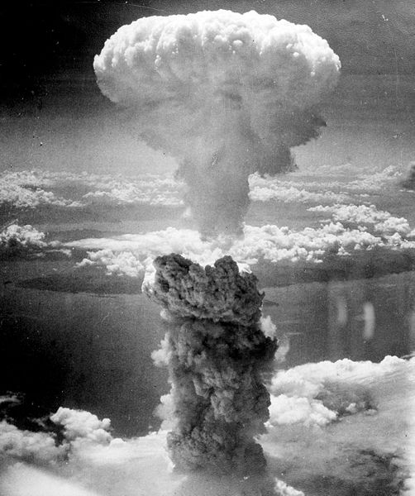
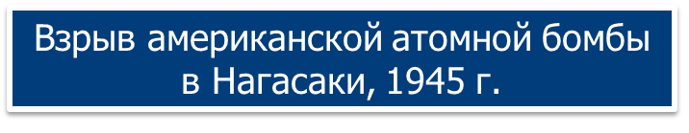
В ожидании лучшего…
Однако этим надеждам не суждено было сбыться. Отношения между державами победительницами, СССР и США, в 1945-1947 гг. стремительно ухудшались. Их соперничество привело к гонке вооружений, борьбе за контроль над ключевыми районами мира, росту числа локальных конфликтов и созданию системы военных союзов. Оно все чаще характеризовалось как «холодная война».
См. видео «Первая сессия генеральной ассамблеи»

Slide 6
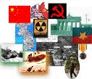
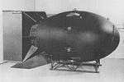
Понятие «холодной войны»
Термин «холодная война» был введён американским журналистом и писателем-фантастом У. Липпманом.
«Холодная война» - это состояние напряжённой конфронтации в отношениях между капиталистическими и социалистическими странами во главе с США и СССР.

Slide 7
Причины «холодной войны»
1. Отсутствие общего врага у стран антигитлеровской коалиции.
2. Стремление СССР и США к доминированию в послевоенном мире.
3. Противоречия между капиталистической и социалистической общественно-политическими системами.
4. Политические амбиции руководителей СССР(Иосиф Сталин) и США (Гарри Трумэн)

Slide 8
«Холодная война» сопровождалась:
1. Гонкой вооружений и усиленной подготовкой к «горячей» войне;
2. Соперничеством во всех сферах общественной жизни;
3. Острой идеологической борьбой и созданием образа внешнего врага;
4. Борьбой за сферы влияния в мире;
5. Локальными вооруженными конфликтами.

Slide 9
Кто виноват? США и страны Запада.
В своей речи в марте 1946 г. У.Черчилль призвал противопоставить силе СССР силу англосаксонского мира.
Ядерный шантаж СССР: 196 бомб для уничтожения 20 советских городов.
«Доктрина Трумэна» — «спасение» Европы от советской экспансии: экономическая помощь Европе; размещение военных баз вблизи советских границ; использование военных сил против СССР; поддержание внутренней оппозиции в странах Восточной Европы.
План Дж. Маршалла: усиление проникновения США в Европу за счет оказания экономической помощи европейским странам, пострадавшим в годы Второй мировой войны (17 млрд. долларов)

Slide 10
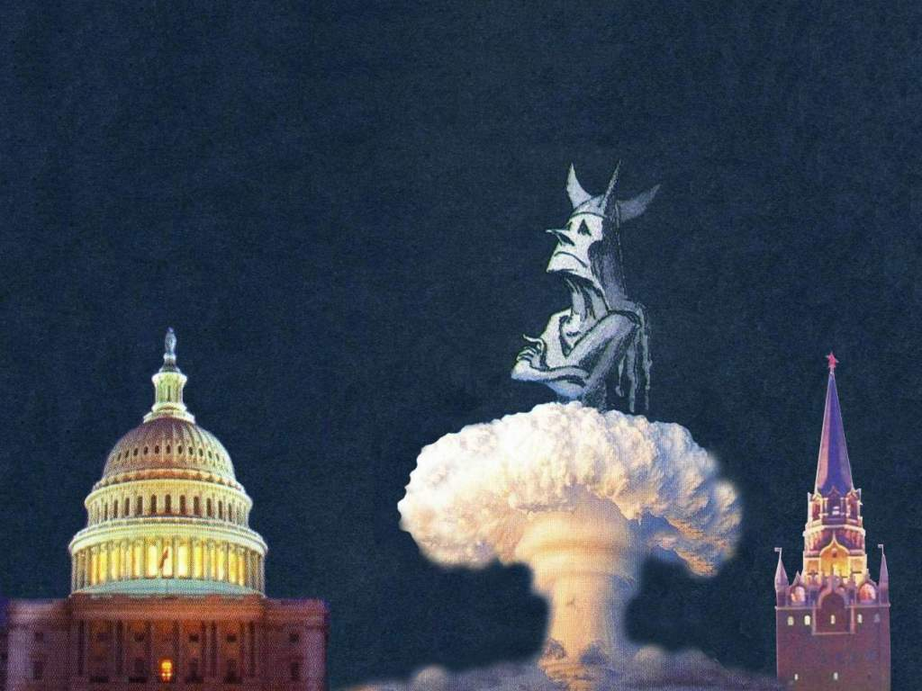
ХОЛОДНАЯ ВОЙНА
Глобальное соперничество между СССР и США в 1946-1991 гг.

Slide 11
Кто виноват? СССР
Стремление изменить режим черноморских проливов.
Возвращение Карского и Ардаганского округов.
Совместное управление Танжером (Северная Африка).
Заинтересованность в изменении режима управления Сирией, Ливаном.
Протекторат СССР над Триполитанией (Ливия).
В 1949 г. СССР произвел первое испытание ядерного оружия. Советские ученые первыми разработали новое поколение оружия — термоядерное.
1947 год. Создание Информационного бюро коммунистических партий (Коминформ) — организации, которая имела политические и идеологические цели противостояния Западу.
Доктрина А. Жданова: мир разделен на два лагеря — «империалистический» (во главе с США) и «демократический» (во главе с СССР)

Slide 12
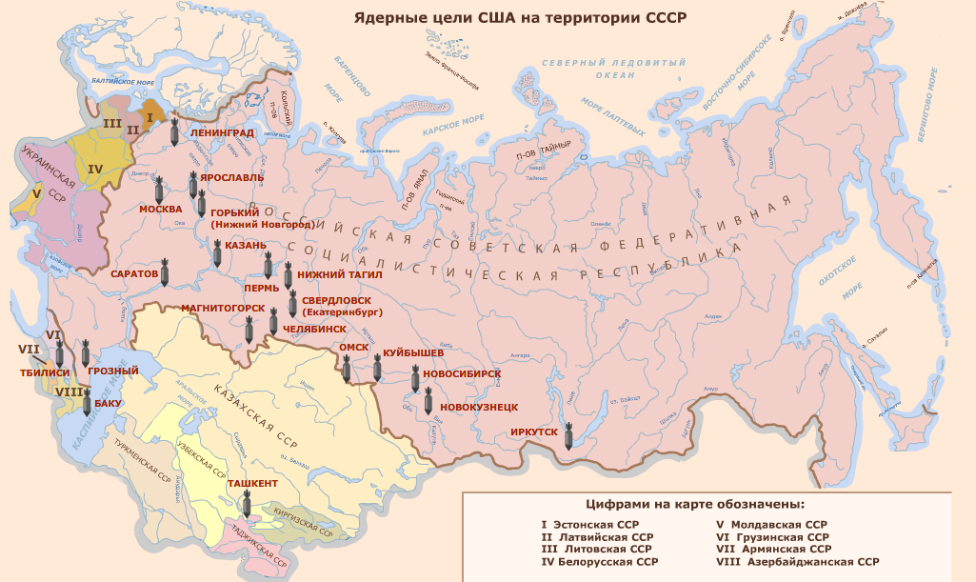
Ядерные цели США на территории СССР

Slide 13
План «Маршалла»
(официальное название — «Программа восстановления Европы») — программа помощи Европе после Второй мировой войны, выдвинутая в 1947 г. госсекретарём США Дж. Маршаллом. В рамках реализации этой программы на Парижской конференции 12 ― 15 июля 1947 г. была создана Организация европейского экономического сотрудничества. На эту конференцию были также приглашены представители СССР и государств Восточной Европы, однако Сталин не допустил участия в обсуждении ни одной из находившихся под советским контролем стран. В «Плане Маршалла» приняли участие 16 государств Европы: Великобритания, Франция, Италия, Бельгия, Нидерланды, Люксембург, Швеция, Норвегия, Дания, Ирландия, Исландия, Португалия, Австрия, Швейцария, Греция, Турция. После создания Федеративной республики Германия, действие «Плана Маршалла» было распространено и на это государство.

Slide 14
Условия:
Все эти страны получили помощь США при условии:
отказа от политики национализации промышленности,
сохранения свободы частного предпринимательства,
поощрения частных американских инвестиций,
свободного доступа американских товаров в эти страны при одностороннем снижении ими таможенных тарифов и т. д.

Slide 15
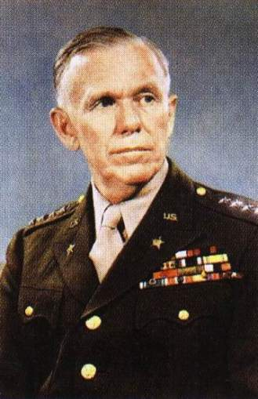



ПЛАН МАРШАЛЛА
Программа восстановления и развития Европы после 2МВ.

Slide 16
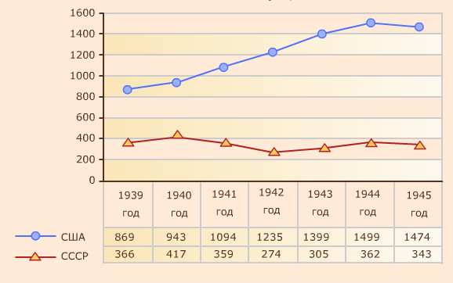
Динамика ВВП и СССР в годы Второй мировой войны (млрд)
Вопрос:
Какова причина такой разницы в ВВП между двумя великими державами в годы 2-й мировой?

Slide 17
В 1947 году коммунисты восточноевропейских стран по указанию Информбюро решительно осудили «план Маршала». В противовес ему они выдвинули идею ускоренного развития своих стран с опорой на собственные силы и при поддержке СССР

Slide 18
Вместо распущенного в 1943 г. Коминтерна осенью 1947 г. Было создано Информационное бюро коммунистических и рабочих партий (Информбюро)-
международный координационный центр, созданный по решению совещания коммунистических и рабочих партий, состоявшегося в Польше в конце сентября 1947 г. В состав Коминформбюро вошли представители коммунистических и рабочих партий Болгарии, Венгрии, Италии, Польши, Румынии, Франции, Чехословакии, Югославии и Советского Союза. Первоначально штаб-квартира Коминформбюро размещалась в Белграде, однако после конфликта советского и югославского руководства она была перебазирована в Бухарест. На совещаниях Коминформбюро были приняты Декларация по вопросу о международном положении (1947), резолюции «Об обмене опытом и о координации деятельности партий» (1947), «Защита мира и борьба с поджигателями войны», «Единство рабочего класса и задачи коммунистических и рабочих партий» (1949).

Slide 19
В ответ на создание США Западноевропейского союза (ЗЕС) в январе 1949 года СССР и его союзники - Албания, Болгария, Венгрия, Монголия, Польша, Румыния, Чехословакия создали Совет Экономической Взаимопомощи.
— межправительственная экономическая организация социалистических стран. Создана в 1949 г. по решению экономического совещания представителей СССР, Болгарии, Венгрии, Польши, Румынии и Чехословакии. В момент создания СЭВ речь шла о том, чтобы этим политическим актом продемонстрировать солидарность социалистических стран перед лицом Западной Европы, начавшей осуществление «плана Маршалла». Устав СЭВ вступил в действие лишь в 1960 г., когда руководство СССР пыталось сделать СЭВ социалистической альтернативой европейского «общего рынка». В 1974 г. СЭВ получил статус наблюдателя в ООН. Целью создания СЭВ провозглашалось содействие экономическому развитию стран-участниц, повышение уровня индустриализации, уровня жизни, производительности труда и т. д.

Slide 20
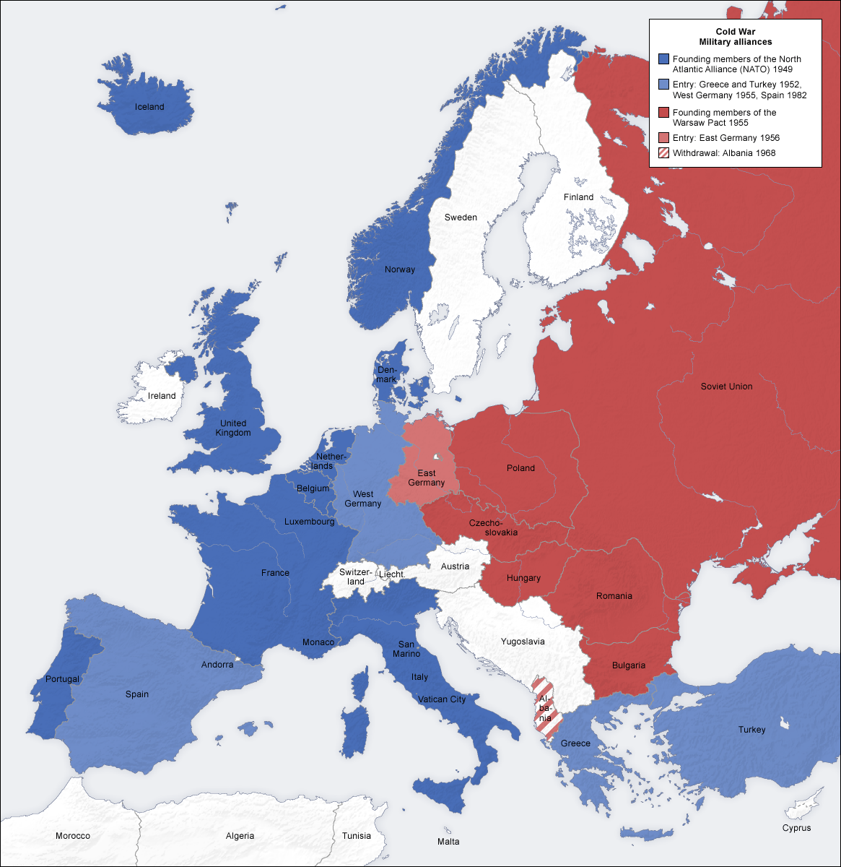
Биполярный мир

Slide 21
В апреле 1949 г. США, Канада, Великобритания, Франция, Италия, Бельгия, Голландия, Люксембург, Норвегий, Дания, Исландия и Португалия учредили военно-политический союз – Организацию Североатлантического договора (НАТО).

Slide 22
Задание:
На с. 272 учебника прочитайте документальные материалы из сборника «Осмысление истории» (1996) и проанализируйте позиции двух авторов:
Согласны ли вы с высказанными ими мнениями политике СССР и США?
Что вы думаете о развитии советско-американских отношений в первые послевоенные годы?

Slide 23
Локальные конфликты
Примета послевоенных лет. Они превратились в пробу сил на периферии блоковых систем. Наиболее крупный военный конфликт начального периода «холодной войны» произошел в Корее.

Slide 24
Участники конфликта
США
Южная Корея
Страны ЗЕС
СССР
Северная Корея
КНР

Slide 25
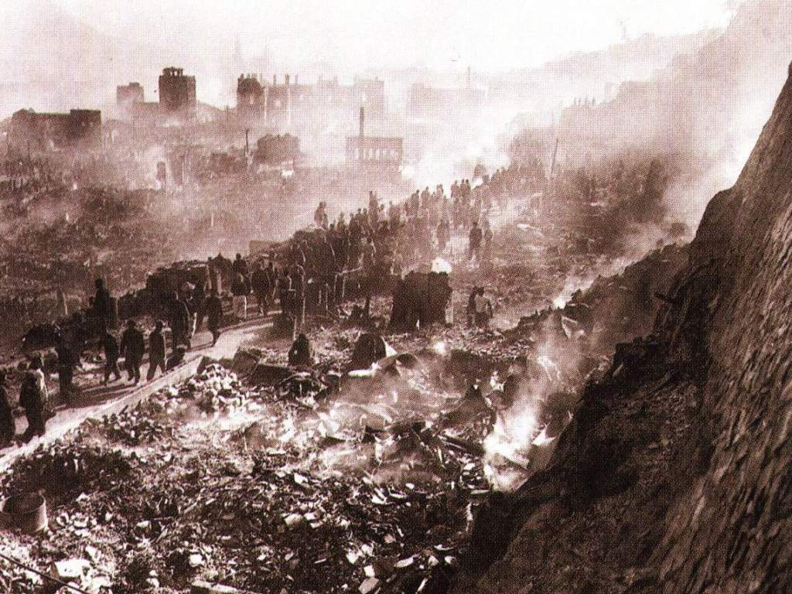
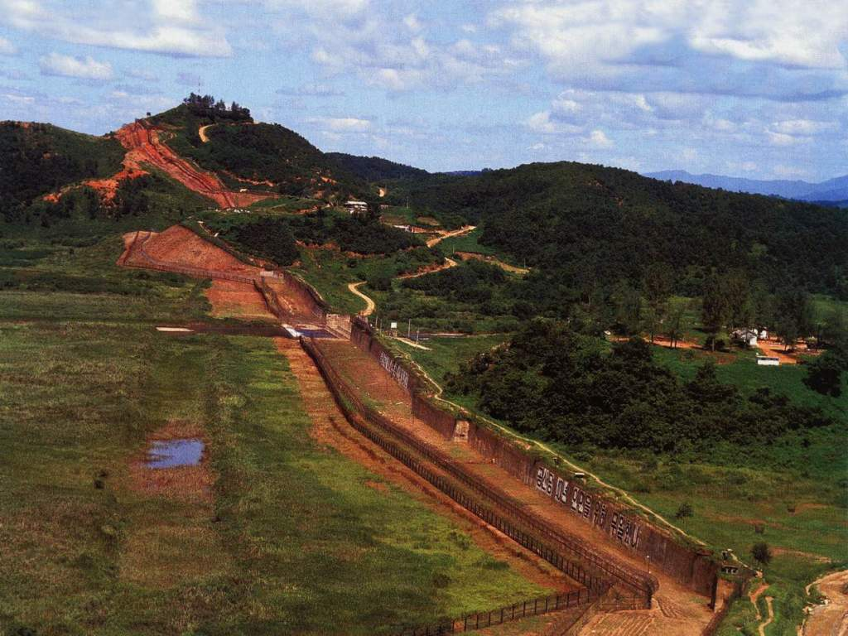
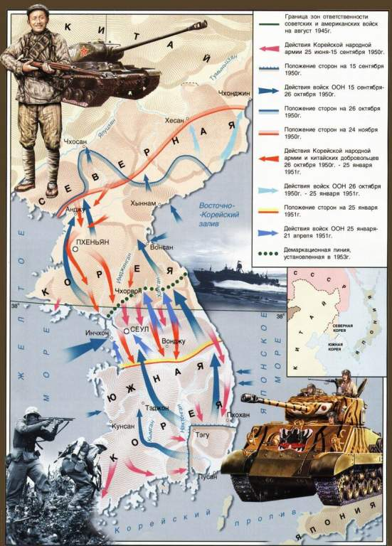
1950 – 1953 гг.
Корейская война.
Разделительная линия по 58 параллели.

Slide 26
Последствия «холодной войны» для СССР
1. Огромные расходы на гонку вооружений
2. Расходы на поддержку стран-сателлитов (стран, входящих ОВД)
3. Установление «железного занавеса», ограничение контактов со странами Запада
4. Ужесточение внутриполитического курса
5. Отсутствие доступа к новейшим зарубежным технологиям, технологическое отставание от стран Запада

Slide 27
Рефлексия
В чем состояли причины «холодной войны»?
Была ли опасность перерастания «холодной войны» в новую мировую войну с применением ядерного оружия? Свое мнение обоснуйте.
Почему советское руководство отрицательно отнеслось к «плану Маршала»? Какие последствия имело бы его осуществление на территории СССР?

Slide 28
Домашнее задание:
Подготовить ответы на вопросы после §28;
Подготовить сообщение по теме «Сельское хозяйство после войны».

